Slide 1

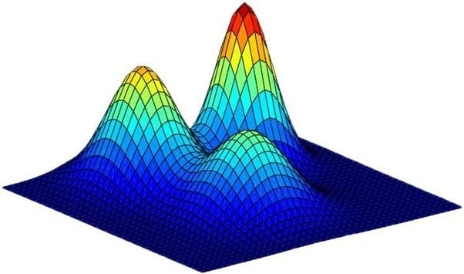
Clustering GMM GaussianMixtureModel
PhD(e). MsC. Ing. Jonnatan Arias Garcia

Slide 2
Agrupamiento probabilístico
Mezcla de funciones de probabilidad
Algoritmo EM
Notes:
Resulta que el método kmeans era bueno en agrupación sino que presentaba ciertos problemos principalmente a la hora de definir la frontera de sus clusters.
Asi que nacenlos métodos probabilistas los cuales tengan una mejor forma de adaptarse no solo con distancias básicas.
Nuetros modelo actual es la mezcla de gaussiana (definir varias campanas con media y varianza ) y un algoritmo de EM expectation maximization el cual nos vaya ajustarno cada una de las gaussianas

Slide 3
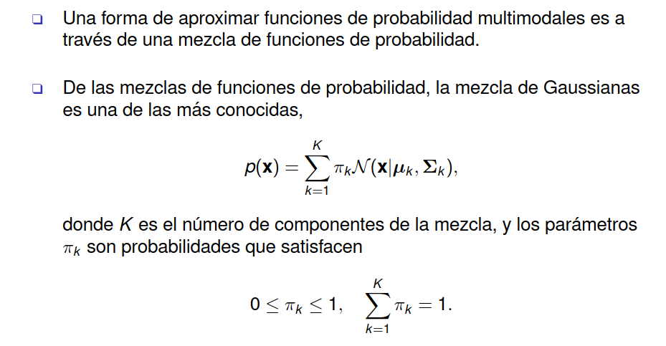
Mezcla de funciones de probabilidad
Notes:
Asi que el planteamiento se basa en que una forma de aproximar funciones de probabilidad es mezclándolas.
Una función de probabilidad en nuestro caso seria la función de la gaussiana que vemos aca como p(x)
Donde incluimos unos valores de pi sub k que nos indica los parámetros de nuestra gaussiana (sobre la que intento adaptar la clase) y sus media mu y varianza sigma.
Cabe resaltar que k es la cantidad de gaussianas que queremos mezclar.

Slide 4
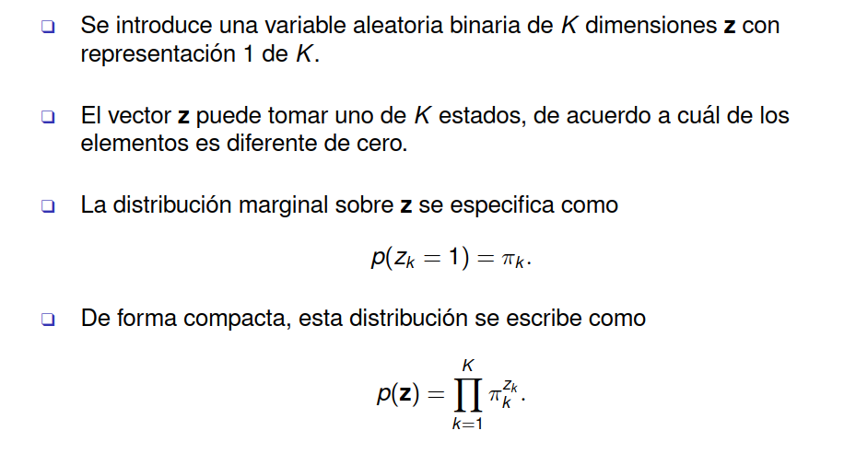
Variable latente z
Notes:
Con esa transofmracion a través de gaussianas lo que buscamos es llevar nuestros datos de características a un espacio latente y por ende una variable latente donde es espacio nos de una valor de z en codificación one hot encoding, que nos dice a cual gaussiana de las k gaussianas que adaptamos, pertenece
Entonces nuestra distribución p(z) va a ser una productoria de los parámetros pi de cada k cada gaussiana.

Slide 5
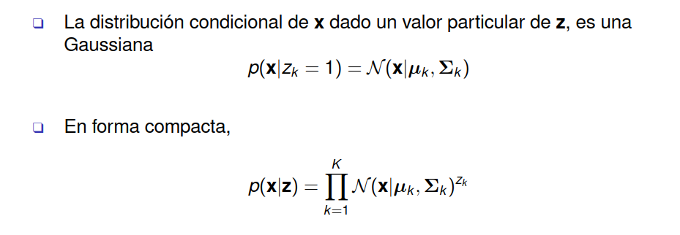
Distribución condicional de x dado z
Notes:
Volviendo al estado inicial podemos plantear la distribución condicional para los datos x
Que es la probabilidad de que el dato pertenezca a un cluster k, y esto seria igual a una gaussiana de media mu sub k y varianza sub k
Escrito de forma general, la probabilidad de cada uno de los datos pertenezca latentes dado las características de x seria igual a la productoria de gaussianas.

Slide 6
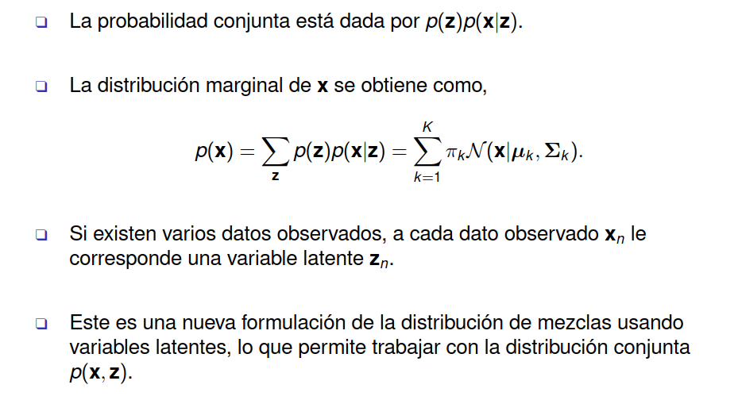
Distribución marginal de x
Notes:
La marginal p(X) seria el anterior p(z dado x) por la probabilidad de cada z.
A cada dato observado de x se le asigna una z.
Y esa p(Z) son los parámetros priori de y su pertenencia inicial k (de la guassiana sub k)

Slide 7
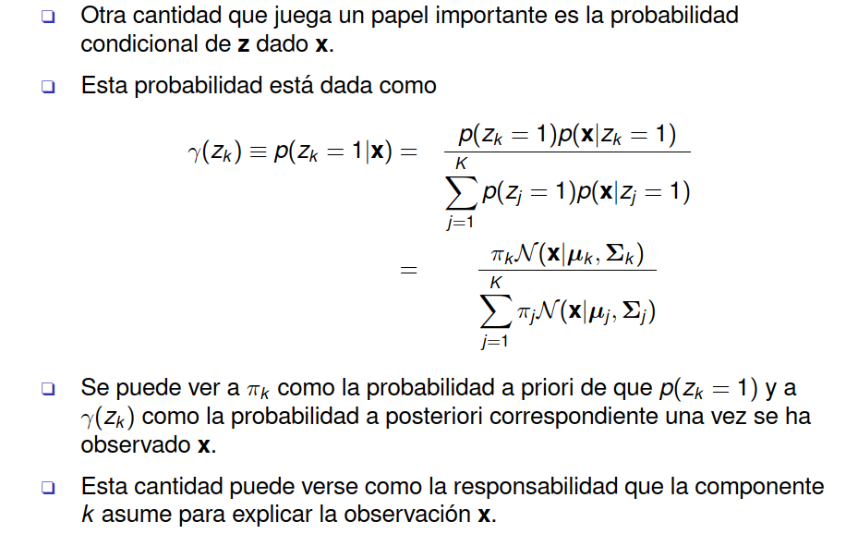
Distribución condicional de z dado x
Notes:
Finalmente la otra distribución condicional de z dado x
Viene dada por la probabilidad de una guassiana sub k con parámetros pi, mu, sigma . Y todo eso dividido en la suma de los parámetros de las otras gaussianas (si tenemos 3 guassianas, seria sobre los parámetros de las dos restantes y asi…)

Slide 8
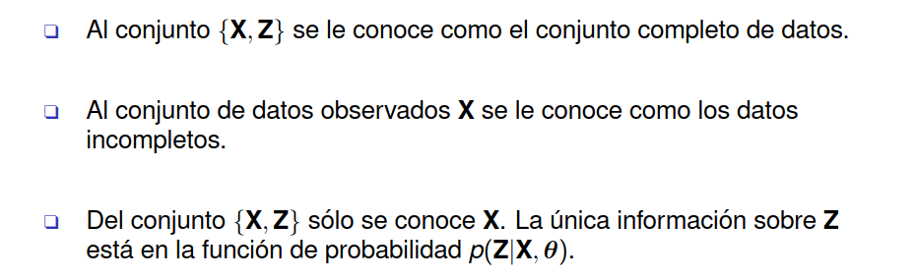
Definición del tipo de datos
Notes:
ahora a los datos X y Z se les conocen como los datos completos y son los datos iniciales y su representación latente z
X se les conoce como los datos incumpleto (iniciales)
Z es una tranformacion como función de probabilidad de z.

Slide 9
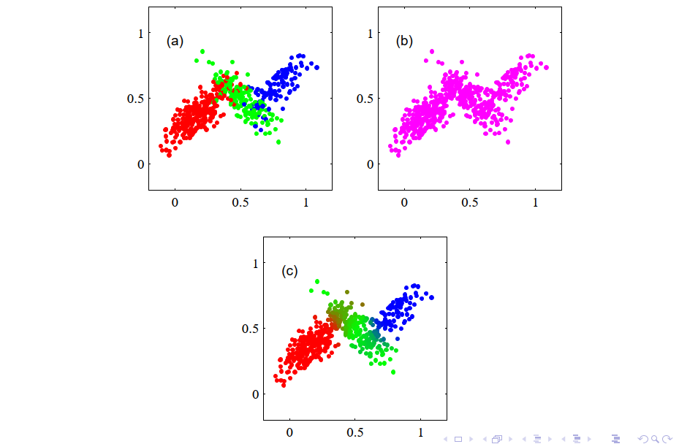
Datos incompletos y completos
Notes:
Lo que haría el método es definir tres cluster( Gaussiana) (trwes campanas, roja verde y azul
Dependiendo si los datos de una gaussiana están centrado o se entremezclan, vambia la varian, quedando los datos mezclados con mayor varianza.
Una vez teniendo las mezclada y la asiganacion de puntos, necesitas comenzar a optimizar esoas gaussianas para que nuestros datos queden mejor clasificados.

Slide 10
Algoritmo EM

Slide 11
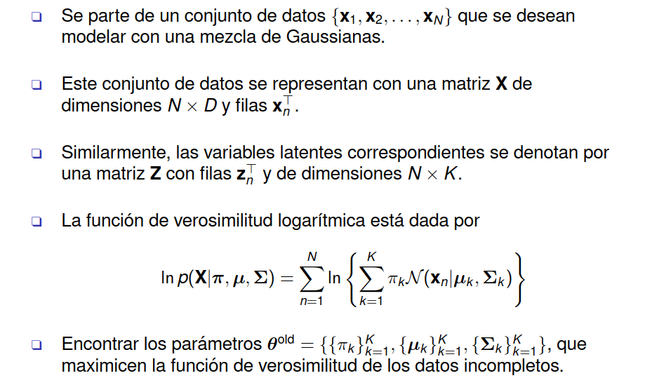
Función de verosimilitud logarítmica
Notes:
Partimos de los datos x
Tenemos una función de verosimilitud o máximum likelihood
Y pretendemos actualizarnuestro tetha (las medias, las varianzas y los parámetros prio pi para cada gaussiana dependiento de los datos x)

Slide 12
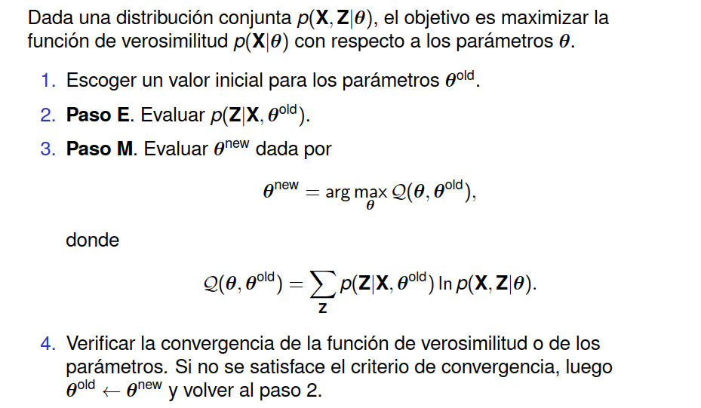
Algoritmo EM
Notes:
Que platenandolo de mejor forma queda asi:
Plantemos k gaussiana de forma “aleatoria” y les damos media y varianza, a esto lo llamaremos tetha old
El segundo paso es calcular la esperezan que viene dada por la condicional p(z dado x, y los parámetros de las guassianas) básicamente se busca calcular pa pertenencia de los datos a un cluster k.
Procedemos a maximizar los valores tetha de nuestra gaussianas según los datos y su pertenencia. Donde básicamente calculamos gradientes para cada termino a través de la maximización del termino Q que es el posterior por el likelihood
Por ultimo verificamos la convergencia de la verosimilitud, o seguimos iterando pero ahora nuestro tetha nuevo se agina como el vnaterior.

Slide 13
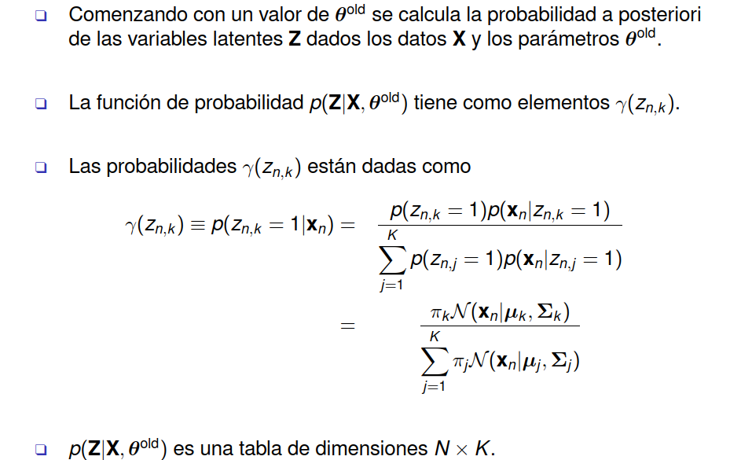
Mezcla de Gaussianas: Aplicación del paso E
Notes:
El paso 2. E se lleva a cabo calculando el posterioror de z dado x

Slide 14
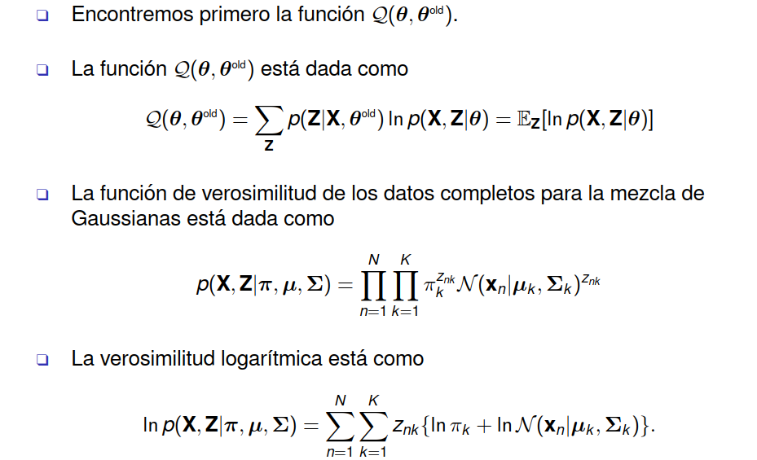
Mezcla de Gaussianas: Aplicación del paso M(I)
Notes:
El paso M o la maximización debemos tener en cuenta que es la verosimilitud y que son varian gaussians.

Slide 15
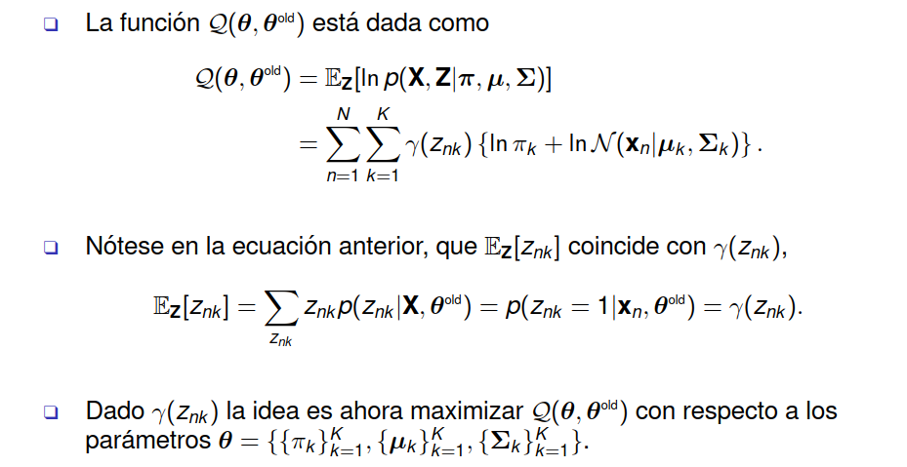
Mezcla de Gaussianas: Aplicación del paso M(II)
Notes:
Donde ese Q es la esperanza de la verosimilitud loagritmica y queremos entrar con esa maximización los parámetros tetha de cada una de las gaussinas

Slide 16
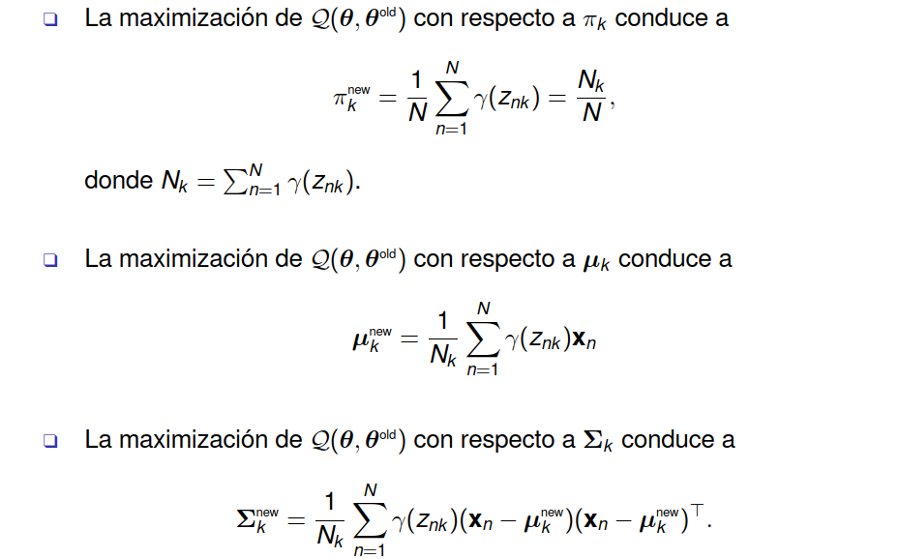
Mezcla de Gaussianas: Aplicación del paso M(III)
Notes:
Finalmente después de derivar, igualar a cero y despejar cada uno de los términos llegamos a los nuevos pi, mu (medias) y sigma (varianza) para cada k cluster (k gaussiana)

Slide 17
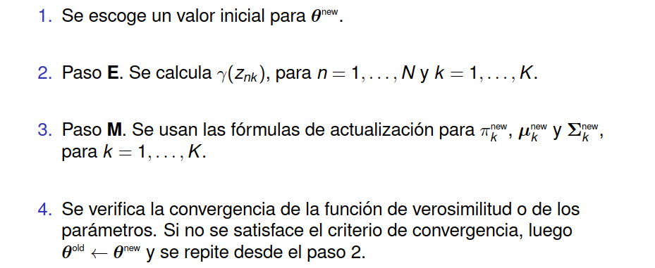
Resumen
Notes:
Quedando a modo de resumen.
Damos los las guassianas
Calcularmos el espacio latente con muestras de los datos
Maximizamos a través del maximun likelihood los parámetros de nuestras guassianas

Slide 18
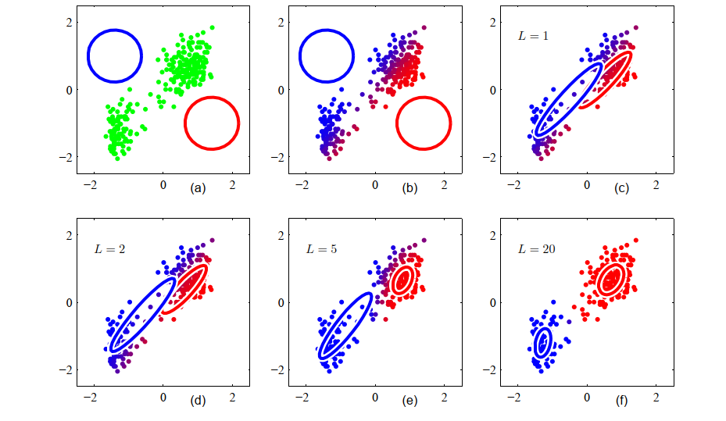
Ejemplo
Notes:
Se ve asi.
Planteamos dos gaussianas
Miramos la pertenencia de los datos cercano a nuestras mu, ajustamos los parámetros de nuestra gaussiana (se estira)
Y seguimos iterando hasta que nuestros cluster den lo mas separados entre si y con mínima varianza intracluster o internamente entre los datos de su cluster

